Slide 1


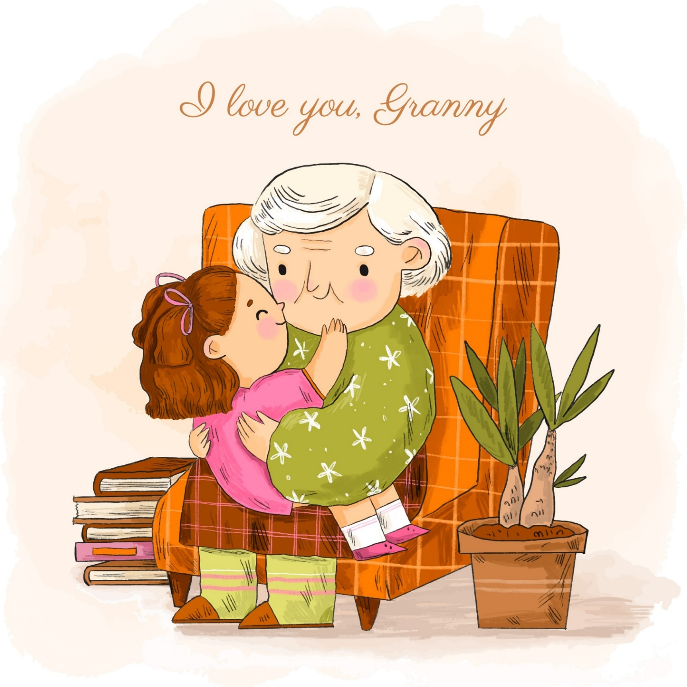


Slide 2


- Đọc đúng từ ngữ, câu, đoạn và toàn bộ câu chuyện Tia nắng bé nhỏ. Bước đầu nhận biết được tâm trạng, cảm xúc của nhân vật trong câu chuyện qua giọng đọc, biết nghỉ hơi ở chỗ có dấu câu.
- Nhận biết được các sự việc xảy ra trong câu chuyện gắn với thời gian cụ thể. Hiểu suy nghĩ, cảm xúc của nhân vật dựa vào hành động, việc làm và lời nói của nhân vật. Hiểu điều tác giả muốn nói qua câu chuyện: Khi chúng ta biết yêu thương và quan tâm đến những người thân trong gia đình, thì người thân của chúng ta sẽ rất vui và hạnh phúc.
- Dựa vào tranh minh họa, kể lại được câu chuyện Tia nắng bé nhỏ.
- Phát triển năng lực ngôn ngữ.

Slide 3










Slide 4

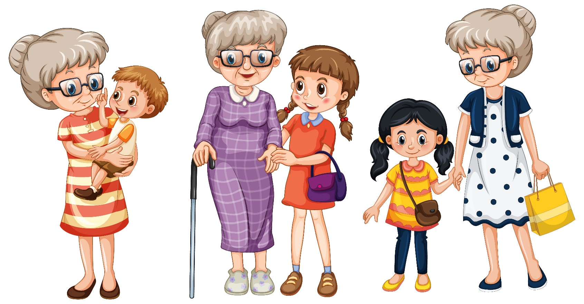


Slide 5

Câu hỏi: Vì sao thời gian trò chuyện của ba mẹ con cứ được cộng thêm mãi?

Slide 6
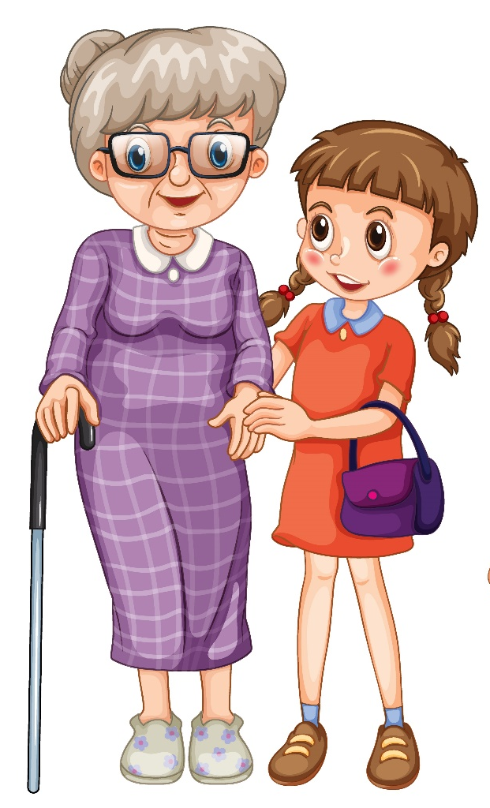
Câu hỏi: Mẹ đã kể cho chị em Thư những chuyện gì?

Slide 7






Slide 8


Slide 9

tán lá
lóng lánh
sưởi ấm
vạt áo

Slide 10


Hằng ngày,/ nắng xuyên qua những tán lá trong khu vườn trước nhà/ tạo thành những vệt sáng lóng lánh/ rất đẹp.
Một buổi sáng,/ khi đang dạo chơi trên đồng cỏ,/Na cảm thấy/ nắng sưởi ấm mái tóc mình/ và ngảy nhót trên vạt áo.

Slide 11



Slide 12

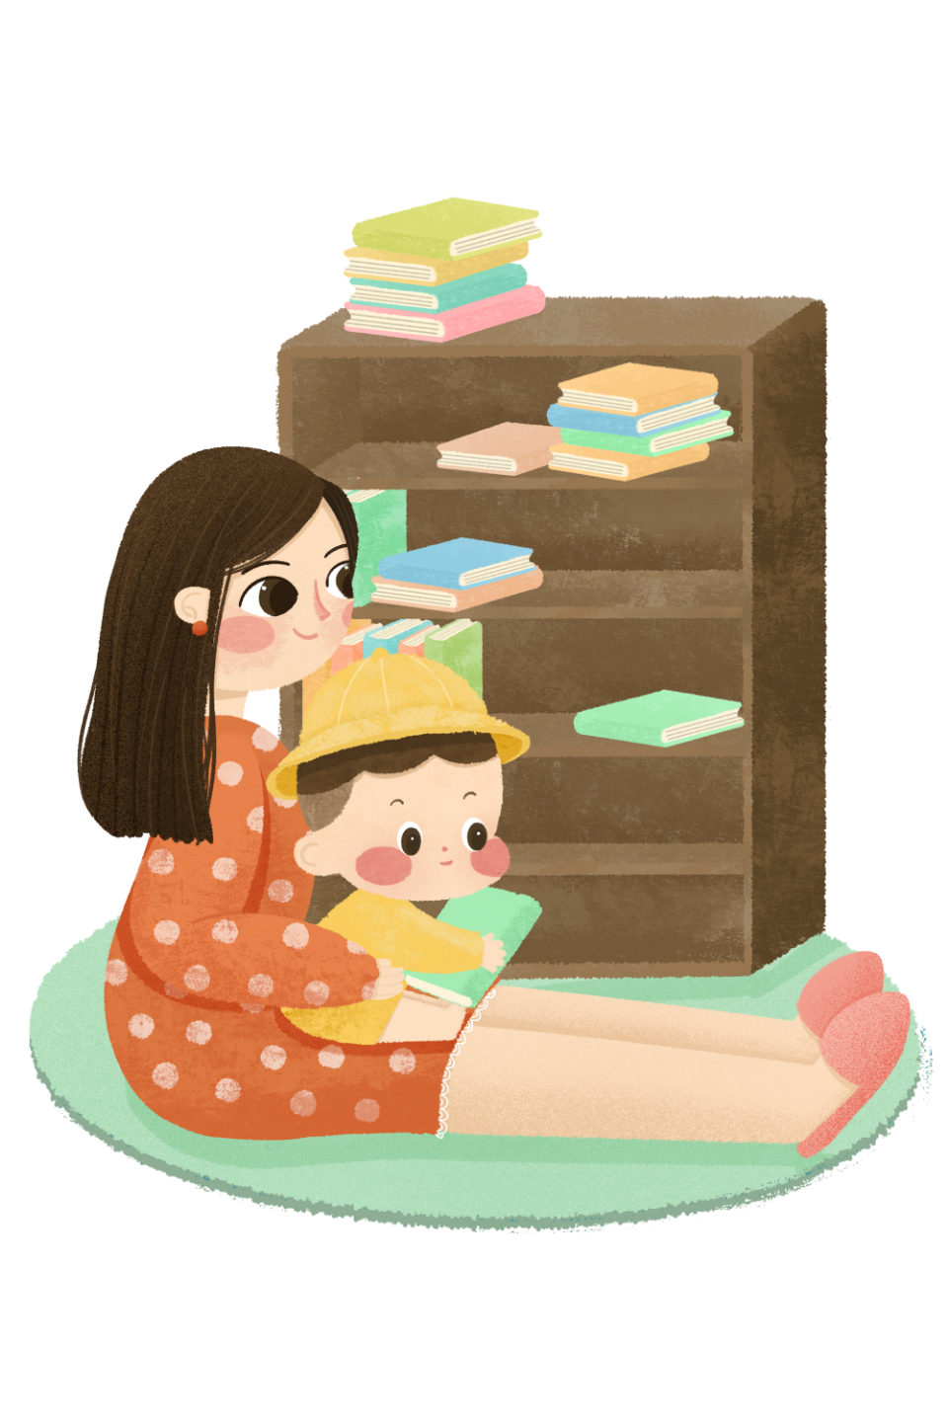
Đoạn 1: Từ đầu đến đem nắng cho bà
Đoạn 2: Tiếp theo đến chẳng có tia nắng nào ở đó cả.
Đoạn 3: Còn lại

Slide 13
Luyện đọc nối tiếp
TIA NẮNG BÉ NHỎ
Bà nội của Na đã già yếu. Bà đi lại rất khó khăn.
Ngôi nhà của Na nằm trên một ngọn đồi. Hằng ngày, nắng xuyên qua những tán lá trong khu vườn trước nhà tạo thành những vệt sáng lóng lánh rất đẹp. Nhưng phòng ngủ của tất cả mọi người trong gia đình lại ở phía không có nắng. Bà nội rất thích nắng nhưng nắng không lọt vào phòng bà. Na chưa biết làm cách nào để đem nắng cho bà.
Một buổi sáng, khi đang dạo chơi trên đồng cỏ, Na cảm thấy nắng sưởi ấm mái tóc mình và nhảy nhót trên vạt áo. Cô bé vui mừng reo lên:
- Mình sẽ bắt nắng trên vạt áo mang về cho bà.
Nghĩ vậy, cô bé chạy ùa vào phòng bà:
- Bà ơi! Bà nhìn này! Cháu mang ít nắng về cho bà đây! – Cô bé reo lên và xổ vạt áo ra nhưng chẳng có tia nắng nào ở đó cả.
- Kìa, nắng long lanh trong ánh mắt cháu và rực lên trên mái tóc của cháu đây này. – Bà nội trìu mến nhìn cô bé.
Na không hiểu được tại sao nắng lại chiếu từ mắt mình nhưng cô bé rất mừng vì làm cho bà vui. Mỗi sáng, Na dạo chơi trong vườn rồi chạy vào phòng để đem nắng cho bà.
(Theo Hà Yên)

Slide 14


Slide 15
Thảo luận nhóm 4 trả lời các câu hỏi sau:
Câu hỏi:
Câu 1. Vì sao bà nội của Na khó thấy được nắng?
Câu 2. Na nghĩ ra cách nào để mang nắng cho bà?
Câu 3. Na có mang được nắng cho bà không? Vì sao?
Câu 4. Câu nói của bà cho em biết điều gì? Chọn câu trả lời hoặc nêu ý kiến khác của em.
Câu 5. Nếu là Na, em sẽ làm gì để giúp bà nhìn thấy nắng?

Slide 16

Câu 1:
Vì sao bà nội của Na khó thấy được nắng?
A. Vì mắt bà không nhìn thấy.
B. Vì nắng không lọt vào phòng của bà.
C. Vì bà già yếu, đi lại khó khăn nên không đi ra chỗ nắng được.

Slide 17
Câu 2:
Na nghĩ ra cách nào để mang nắng cho bà?
A. Bắt nắng trên vạt áo mang về cho bà.
B. Gói nắng vào bao và mang về cho bà.
C. Ôm nắng vào lòng mang về cho bà.

Slide 18
Câu 3:
Na có mang được nắng cho bà không? Vì sao?
Na không mang được nắng cho bà.
Vì nắng là thứ không thể bắt được. Nắng chỉ chiếu vào vạt áo của Na chứ không ở đó mãi.

Slide 19
Câu 4:
Câu nói của bà cho em biết điều gì?
Chọn câu trả lời hoặc nêu ý kiến khác của em.
a. Bà hiểu tình cảm của Na.
b. Bà không muốn Na buồn.
c. Bà rất yêu Na.

Slide 20
Câu 5:
Nếu là Na, em sẽ làm gì để giúp bà nhìn thấy nắng?
Vẽ một bức tranh có nắng tặng bà.
Chụp một bức ảnh có nắng tặng bà.
Nhờ bố hoặc người thân đưa bà ra ngoài ngắm nắng.

Slide 21


Slide 22

Luyện đọc nhóm
Đồng thanh đoạn 3
- Kìa, nắng long lanh trong ánh mắt cháu và rực lên trên mái tóc của cháu đây này. – Bà nội trìu mến nhìn cô bé.
Na không hiểu được tại sao nắng lại chiếu từ mắt mình nhưng cô bé rất mừng vì làm cho bà vui. Mỗi sáng, Na dạo chơi trong vườn rồi chạy vào phòng để đem nắng cho bà.
Thi đọc
docerID:4610637

Slide 23
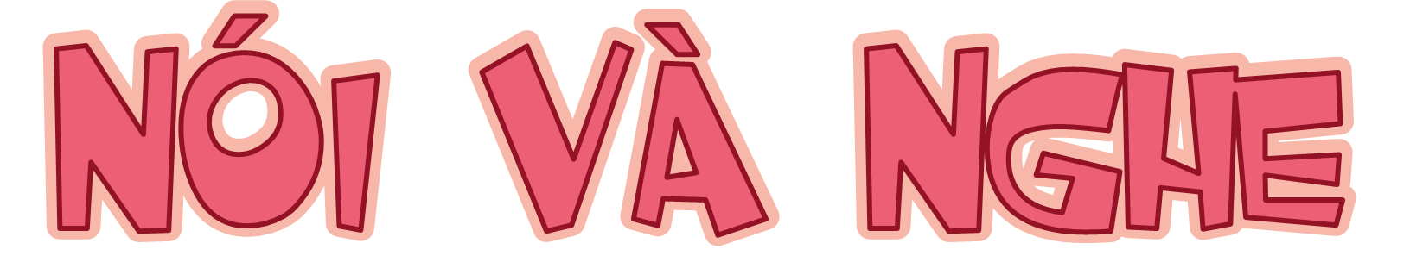

Slide 24
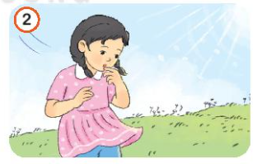
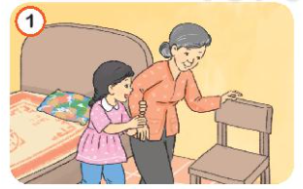
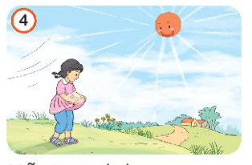
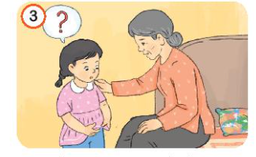
Câu 1. Nêu nội dung từng tranh.
TIA NẮNG BÉ NHỎ
Một buổi sáng (…)
Bà nội của Na (…)
Na chạy ùa vào (…)
Mỗi sáng, (…)

Slide 25
Câu 2. Kể lại câu chuyện.
Câu 3. Em nghĩ gì về cô bé Na?

Slide 26



